Slide 1
前壳磕伤检测
闻泰通讯

Slide 2
序号 | 关键参数
1 | 通用性：机器可适用的产品尺寸范围：长180mm×宽100mm 以内的产品。
2 | 机台尺寸： 1.机台尺寸在1000*900*1700mm以内（不包含机械臂），设备可兼容手工拉线皮带350mm/400mm/450mm三种规格。 2.设备需在不拆除手工作业板的情况下可正常架设及使用，作业板有200mm/250mm两种规格。 3.导轨须锁在机台上，且不可造成产品外观不良。
3 | 设备采用自动化上下料从皮带流水线上抓取产品检测后并放回原流水线，良品和不良品的放置位置要能区分。测试NG时需要声控报警。
4 | 产品方向吸料及放置位置要有产品方向识别双重防呆。导流槽不可叠料。
5 | 自动从闻泰流水线上取放产品，可以满足同一条流水线两个方向的流向。
6 | 软件需要能实时查看良率。
7 | 1.可以将所有检测数据通过我司IT制作的工具直接上传数据库。 2.可以将所有检测数据通过MES系统上传到数据库。
8 | 机台可检测出产品细划伤、硬划伤、幻影划伤、磨伤、压伤、碰伤、颗粒毛丝等不良现象，具体定义、检测标准详见附件。
9 | 误判率：详见附件。
10 | 设备精度≤0.02mm。
11 | 设备CT：3S/pcs产品。

Slide 3
外观检测项目管控标准（以黄色区域为标准）
编号 | 检测项目 | 检测项说明 | 闻泰管控标准 | 漏检管控标准 | 漏检接受比例 | 过杀接受比例
 |  |  | D 直径(mm)、S 面积(mm²)、N 数量（个）、L 长度（mm）、W 宽度（mm） | D 直径(mm)、S 面积(mm²)、N 数量（个）、L 长度（mm）、W 宽度（mm）
1 | 压伤检验 | 可检测压伤的面积、数量； | A级面：S≤0.10 mm²； B级面：S≤0.2 mm²； C级面：S≤0.4 mm²； 备注：OPPO客户外观标准 | 限度样管控 | 0.50% | 10%
 |  | 压伤指在外力作用下，金属或塑胶表面出现凹坑状缺陷,基材表面处理层没有被破坏
2 | 碰伤检验 | 可检测碰伤的面积、数量； | A级面：S≤0.08mm², N≤1；； B级面：S≤0.1 mm²； C级面： S≤0.4 mm²； 备注：OPPO客户外观标准
 |  | 碰伤指在外力作用下，金属或塑胶表面出现凹坑状缺陷。基材表面处理层被破坏
3 | 划伤检验 | 硬划伤：可检测硬划伤长度、宽度、数量 | A级面：不允许; B级面：L≤1.00mm，W≤0.05mm，N≤1 ； C级面：在不影响功能的情况下不管控； 备注：OPPO客户外观标准
 |  | 细划伤：可检测细划伤长度、宽度、数量 | A级面：L≤2.5mm, W≤0.05mm, DS≥10mm N≤2； B级面：L≤4.00mm，W≤0.10mm，N≤2 ； C级面：L≤6.00mm，W≤0.10mm，N≤3； 备注：OPPO客户外观标准
4 | 擦伤检验 | 可在检测擦伤面积，数量 | A级面：S≤0.10 mm²， N≤2 ； B级面：S≤0.2 mm²， N≤2； C级面：在不影响功能的情况下不管控； 备注：磨伤指在外力刮蹭作用下，塑胶表面出现与本体颜色有弱对比的片状异色 备注：OPPO客户外观标准
5 | 爆膜检验 | 可检测点状爆膜缺陷的面积、数量、点间距、灰度差；非点状缺陷能通过算法学习， 形成缺陷样本库，达成检测管控要求 | /
6 | 麻点检验 | 可检测单位面积内的麻点数量 | B级面：1、在10mm×10mm的单位面积内，D≤0.1mm的缺陷点的数量N<3则不计 2、单位面积内N=3时允许有两处； 3、单位面积内N=4时允许有一处，大于4时不允许； 备注：OPPO客户外观标准
7 | 脏污检验 | 可检测脏污面积、数量、灰度差 | /
8 | 幻影划伤 | 可检出某一特定角度才能看到的表面轻微划伤长度和数量。 | A级面：反光才可见， L≤4mm， 且W≤0.08mm, N≤1； B级面：L≤5.00mm， N≤4； C级面：不做管控; 备注：OPPO客户外观标准

Slide 4
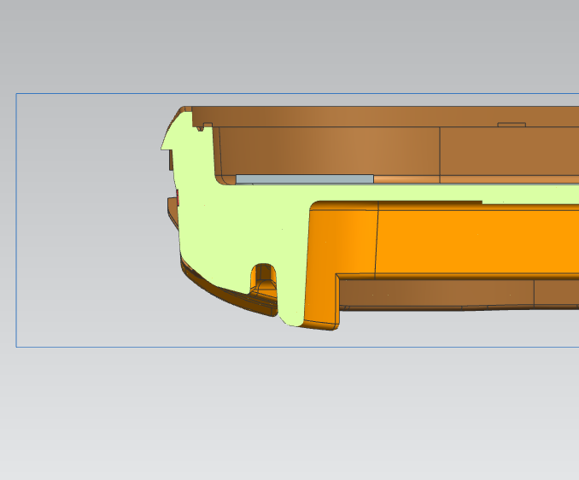
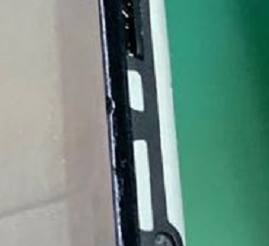
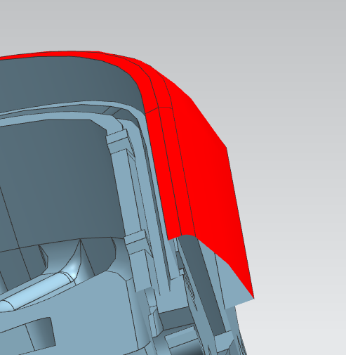
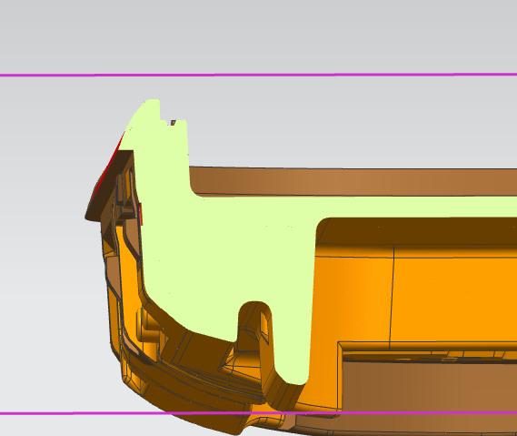
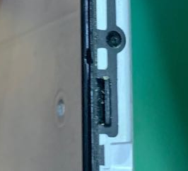
半包型
不良图片
检验区域
棱边及高光面

Slide 5
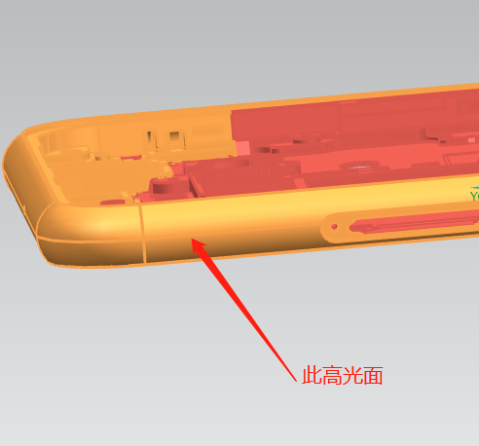
全包型
检验区域

Slide 6

Thank You!

